Slide 1
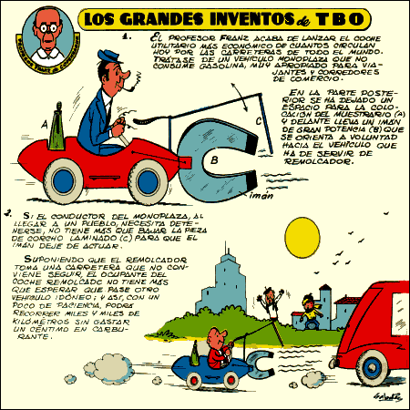
Taller de pensament creatiu
Albert Vinyals i Ros
Psicocreatiu. Professor de psicologia del consumidor a ESCODI i la UAB.

Slide 2
http://www.ideo.com/
Dóna-li una volta més

Slide 3
1- Què significa ser creatiu/va?
Característiques de les persones creatives:
Motivació intrínseca.
Trets de personalitat
Perseverança
Afluència i curiositat
Seguir un mètode
Entrenar-se a mirar diferent.
Treball en equip
Dotar de valor les idees.
Entendre la creativitat com una forma de pensar.
2- Optimització dels recursos mentals
2.1. Atenció.
2.2. Ment instintiva
2.3. Ment emocional. Intuïció.
2.4. La ment analítica. Hemisferi esquerre.
2.5. La ment planificadora. Lòbul pre-frontal.
2.6. El pensament lateral.

Slide 4
1) QUÈ SIGNIFICA SER CREATIU/VA?
1) QUÈ SIGNIFICA SER CREATIU/VA?
Qui és el creatiu/va?

Slide 5
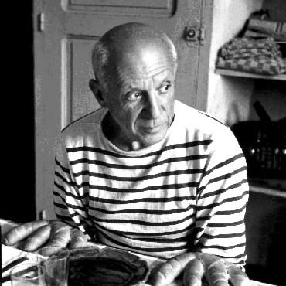
1) QUÈ SIGNIFICA SER CREATIU/VA?
1.1. Característiques dels creatius/ves
“La creativitat és 99% transpiració i un 1% inspiració” (Thomas Eddison)
“Si algun dia vienen las musas me encontraran trabajando”
(Pablo Picasso)
a) Motivació
10.000 hores
(Malcolm Gladwell)

Slide 6
1) QUÈ SIGNIFICA SER CREATIU/VA?
1.1. Característiques dels creatius/ves
b) Trets de personalitat.
Atret per la novetat Sexualment atractiu
Sumís Afectat
Autoconfiat Conservador
De pocs interessos Amb humor
Capaç Honest
De recursos Insatisfet
Previngut D’amplis interessos
Egoista Ingeniós
Individualista Sincer
Informal Suspicaç
Reflexiu Intel·ligent
Inventiu Llest
De bones maneres Original
Poc convencional Normal i corrent
Segur

Slide 7
1) QUÈ SIGNIFICA SER CREATIU/VA?
Atret per la novetat Afectat
Autoconfiat Conservador
Amb humor De pocs interessos
Capaç De bones maneres
D’amplis interessos Honest
De recursos Insatisfet
Egoista Normal i corrent
Ingeniós Previngut
Individualista Sincer
Informal Suspicaç
Intel·ligent Sumís
Inventiu Resten 1 punt
Llest
Original
Poc convencional
Reflexiu
Segur
Sexualment atractiu
Sumen 1 punt
“Creativity Test: Gough Personality Scale (Gough, 1979) ”

Slide 8
1) QUÈ SIGNIFICA SER CREATIU/VA?
1.1. Característiques dels creatius/ves
Lo que fue, eso será. Lo que ya se hizo, eso es lo que se hará; no se hace nada nuevo bajo el sol"
Res nou sota el sol.
Eclesiástes
c) Perseverança. Aprendre dels errors
”Sempre existirà un nen asiàtic fent-ho millor que tú”

Slide 9
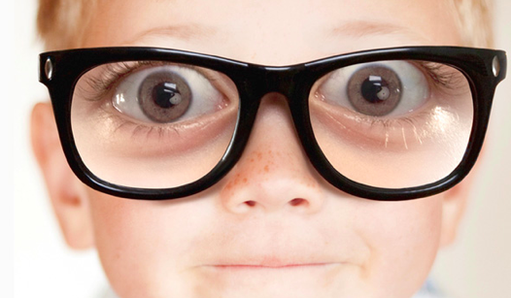
1) QUÈ SIGNIFICA SER CREATIU/VA?
d) Curiositat i afluència
Cerca vertical i horitzontal. www.infonomia.es
“Cuan vano es sentarse a escribir cuando aún no te has levantado a vivir” Henry David Thoreau.
http://www.youtube.com/watch?v=NlOpnMalSA8 Basket

Slide 10
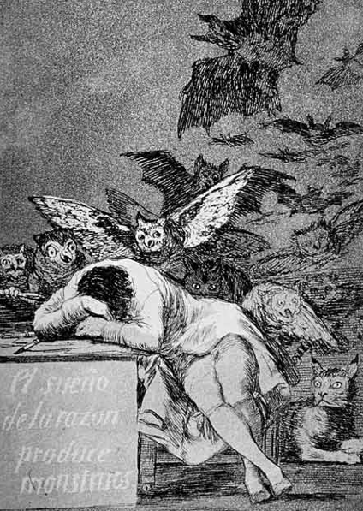
Resolució de problemes en el procés creatiu:
Preparació: Manipulació mental.
Incubació: l’inconscient “atén” el problema.
Il·luminació-insight: Reordar per solucionar el problema.
Verificació: elaborar, perfeccionar i revisar.
Aplicació: praxis.
1) QUÈ SIGNIFICA SER CREATIU/VA?
e) Seguir un mètode

Slide 11
“Niños” - C de C
Plata del Club de Creativos 2004

Slide 12
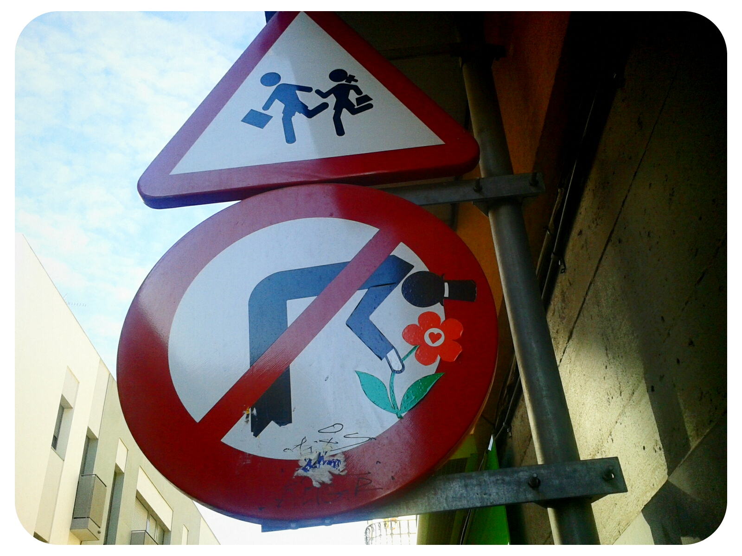
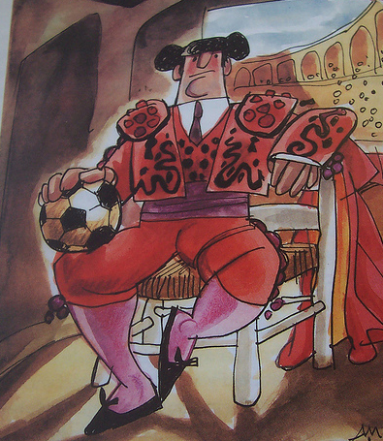
1) QUÈ SIGNIFICA SER CREATIU/VA?
f) Entrenar-se a mirar diferent
“La creativitat és veure el que ningú més veu”. Ferran Adrià
Sortir de la zona de confort

Slide 13
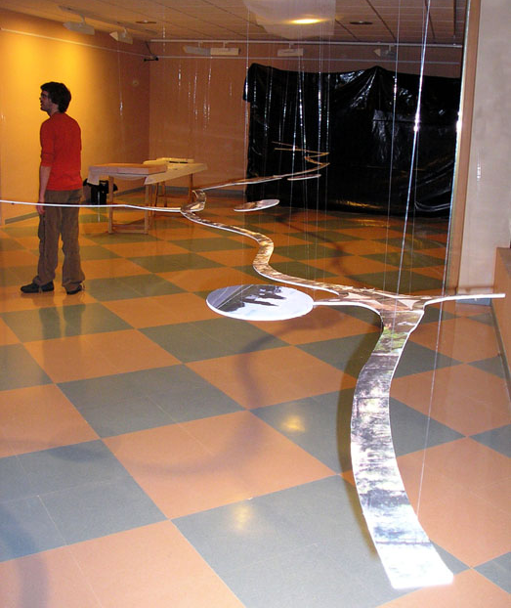
1) QUÈ SIGNIFICA SER CREATIU/VA?
g) Treball en equip
Interdisciplinari

Slide 14
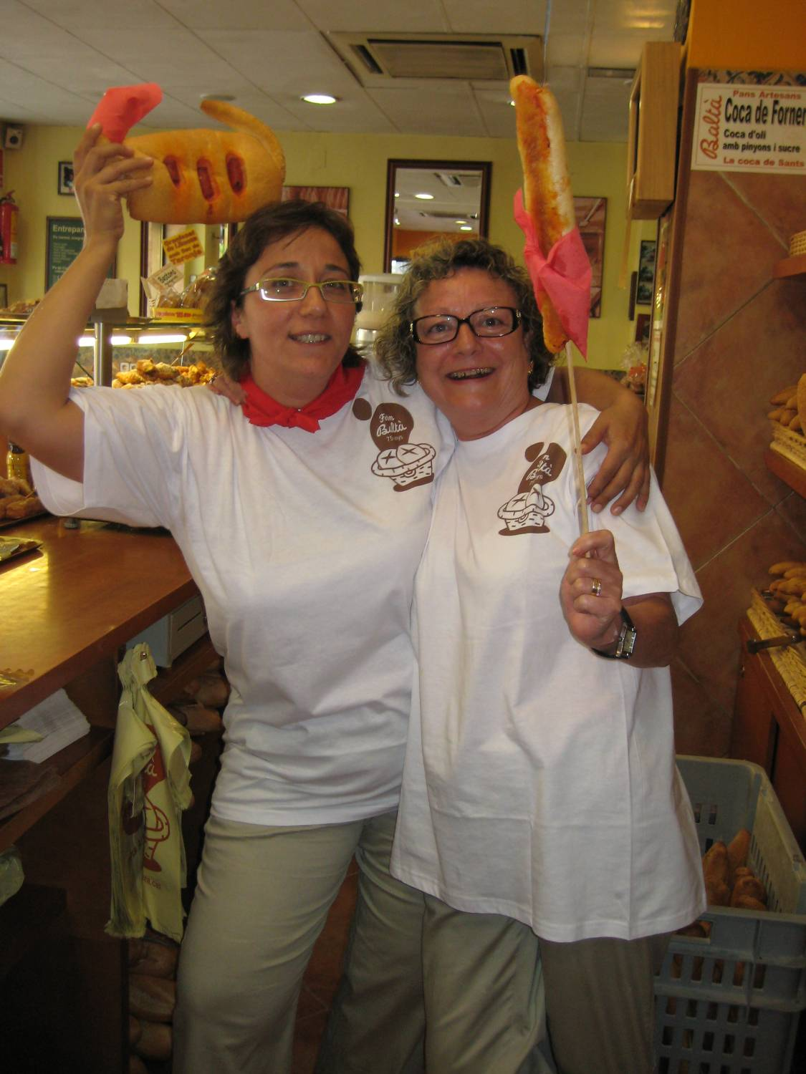
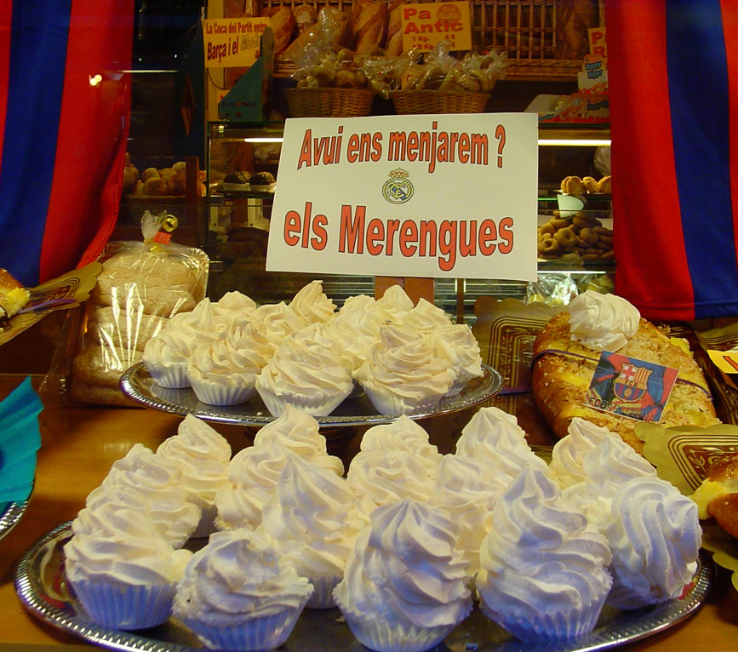
1) QUÈ SIGNIFICA SER CREATIU/VA?
h) Aportar idees amb “valor” i donar valor a les idees.

Slide 15
1) QUÈ SIGNIFICA SER CREATIU/VA?
Però.... QUÈ ÉS LA CREATIVITAT?
“El pensament creatiu no és tant veure el que encara ningú ha vist, sinó pensar el que encara ningú ha pensat sobre el que tots veiem”. A. Szent-Györgyi
Capacitat de projectar nous camins a una necessitat.
Saber combinar elements
http://www.mibamuseum.com/

Slide 16
1) QUÈ SIGNIFICA SER CREATIU/VA?
i) Creativitat és una forma de pensar
“Musculació
mental”
FLEXIBILITAT: resolució de problemes des de diferents prismes.
TOLERÀNCIA: capacitat d'afrontar problemes ambigus, o amb plantejaments poc clars.
CURIOSITAT: avarícia pel coneixement.
AFLUÈNCIA: mirada ample per trobar més d'una possibilitat.
ORIGINALITAT: elecció contra la norma.
MOTIVACIÓ: utilització de tots els recursos personals.
FLUÏDESA: aportar un gran nombre de solucions.
RACIONALITAT: actuar amb solvència, sense deixar-se portar pels “miratges”, seguint un objectiu.

Slide 17
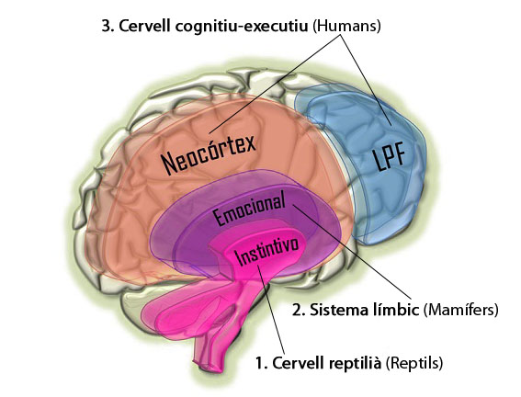
2) OPTIMITZANT RECURSOS MENTALS
“La creativitat en educació és tant important com l'alfabetització i haurien de tenir el mateix estatus”
Ken Robinson, ¿Matan las escuelas la creatividad?, TED 2006
“Triune Brain theory” P. MacLean (1985)
3 CERVELLS diferenciats filogenèticament.

Slide 18
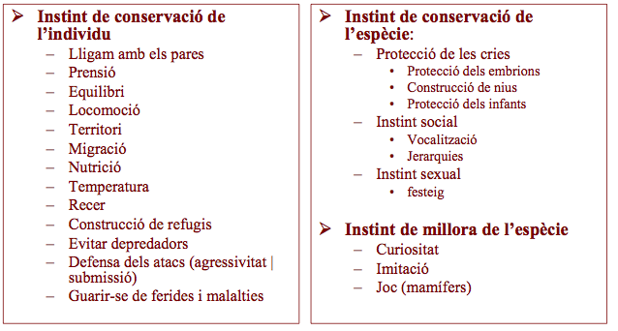
2.1. Ment instintiva
Notes:
Inconscientment, el nostre cervell sempre cerca la supervivència i el plaer, per això instints com el de conservació solen activar-se.

Slide 19
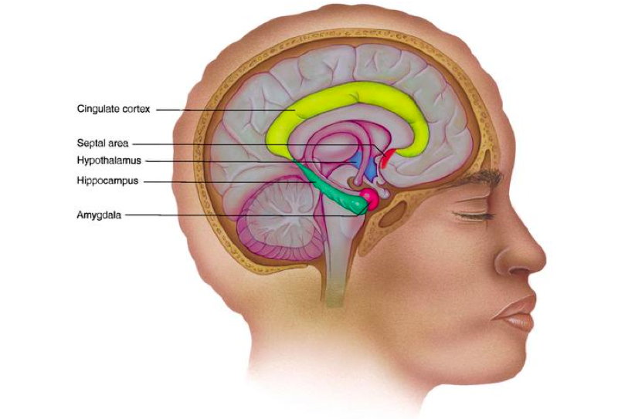
2.2. La ment emocional
Notes:
EMOCIONS: ens comuniquen, informen sobre present i l’après. Recorden, informen a nosaltres i als altres...
CERVELL EMOCIONAL: Composat per:
• Tàlam • Hipotàlam • Amígdala • Bulbs olfactius • Regió septal • Hipocamp • Còrtex cingulat • Hipòfisi

Slide 20
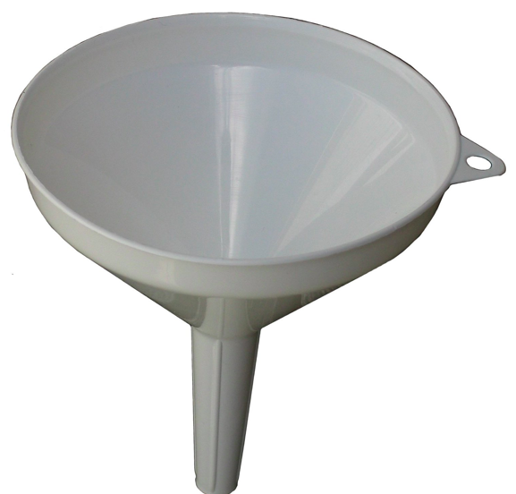
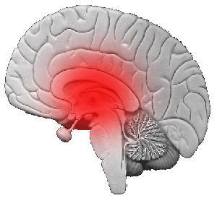
Intuïció:
“Sabem més del que sabem que sabem”. (David G. Myers).
La intuïció no és innata, és apresa.
Ment inconscient.
ESTÍMUL
=
Percepció
Cervell “emocional” (vivències, coneixements implícits) + hemisferi dret
Notes:
En un parpelleig (250 mil·lisegons) avaluem amb els marcadors somàtics tot el que arriba a la nostra percepció. PARPALLEIG: Abans de poder desenvolupar cap pensament racional, ens sentim repel·lits o atrets per una persona, un quadre, un objecte, un menjar, un producte, un comerç, un programa de la televisió....
Saviesa biològica en aquesta rapidesa i en aquesta vinculació. : Quan ens trobem amb un desconegut en un paratge solitari, hem de jutjar en un parpalleigsi es tracta d'un amic o un enemic. La selecció natural ha anat eliminant, els quals tenien dolenta intuïció.
Amb l'observació de petits fragments de la conducta es pot predir amb molta exactitud conductes més globals i la valoració que en faran terceres persones.
–“Sabem més del que sabem que sabem”. (David G. Myers).
El que podríem entendre per INCONSCIENT, que son gran part de coneixements implícits que tenim, està a l’hemisferi dret I al sistema límbic).
És important creure en les intuicions pq estan carregades de veritat I és més ràpid.
QUAN USAR-LA?
Va bé quan tenim suficient informació acumulada i experiències vitals.
També si falta informació o ens aclapara l’excés desorganitzat.
No tenim temps per procés analític.

Slide 21
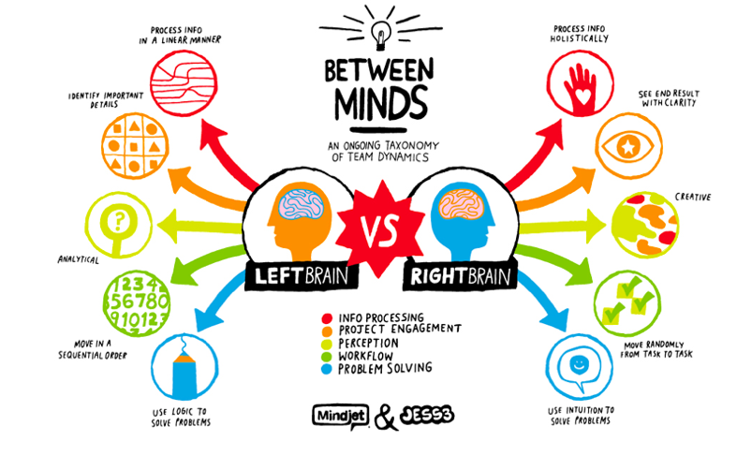
El Neo-còrtex

Slide 22
2.3. La ment planificadora Pre-frontal.
Alta capacitat d’aprenentatge.
Bassada en la comprensió de les ments anteriors i en la previsió de las conseqüències futures.
Eines de planificació:
Establir prioritats.
Avaluació de riscos. Arbre de decisions.
Taules de decisions.
Comparació 2 a 2.
Elaboració d’avantprojectes.
Elaboració de projectes.
Etc.
Notes:
Ments anteriors: instintiva, intuitiva, emocional, analítica.

Slide 23
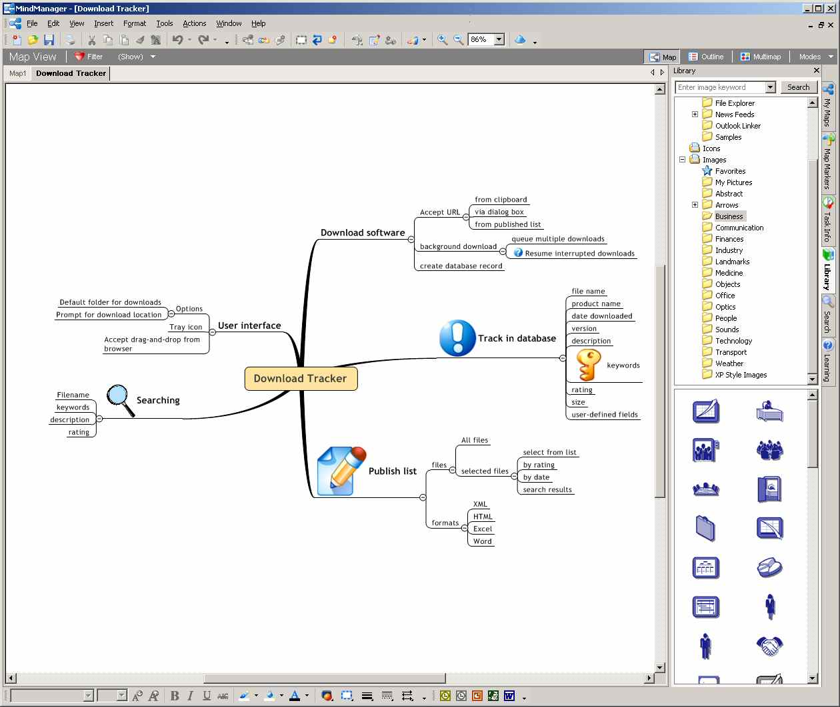
Usar tècniques d’anàlisis de dades i planificació
Software de creació de mapes mentals.
http://www.mindjet.com/mindmanager/
http://www.xmind.net/

Slide 24
e) TÈCNIQUES CREATIVITAT:
Els 6 barrets de pensar. (De Bono)
Concepte: deixar l’ego de banda, al representar un rol concret. Permet usar “tipus de pensaments” per separat.
Exemple de resolució creativa de conflictes i/o cerca de solucions.
Metodologia: grupal. Cada membre es posa un barret i pensa sobre el problema plantejat, segons les normes establertes pel color d’aquest. Discussió grupal.
Utilitat: descodificar idees des de diferents punts de vista.
El pensar se transforma en un joc
Permet estudiar una idea i analitzar-la a fons.
Notes:
●Procés deliberat per trencar amb la rutina. ●Representar un rol/paper i deixar l'ego de
banda.
“Ponerse un determinado sombrero” significa asumir y actuar bajo el rol establecido por dicho sombrero.
●Exemple de resolució creativa de conflictes i/o búsqueda de sol·lucions.
Consignas: Es necesario referirse a los sombreros por su color y nunca por su función
Diferenciar aspectes emocionals, optimistes, etc., modificant l’estil tradicional de pensament, per trobar diferents punts de vista.

Slide 25
2) OPTIMITZANT RECURSOS MENTALS
Els 6 barrets de pensar. (Edward De Bono)
Pessimista, aspectes negatius.
: Organitza i controla el procés
de pensament. Està per sobre els altres.
Només aspectes no racionals.
Objectivitat i neutralitat
Cerca noves idees, alternatives...
Notes:
Concepte: deixar l’ego de banda, al representar un rol concret. Permet usar “tipus de pensaments” per separat.
Exemple de resolució creativa de conflictes i/o cerca de solucions.
Metodologia: grupal. Cada membre es posa un barret i pensa sobre el problema plantejat, segons les normes establertes pel color d’aquest. Discussió grupal.
Utilitat: descodificar idees des de diferents punts de vista.
El pensar se transforma en un joc
Permet estudiar una idea i analitzar-la a fons.
Analitzar cada una de les idees proposades amb els 6 barrets de pensar. Es canvien 3 vegades.
Sombrero Blanco: implica neutralidad y conducta objetiva.
Sombrero Rojo: sugiere emociones, sentimientos y aspectos no racionales.
Sombrero Negro: abarca los aspectos negativos, lo sombrío, lo pesimista.
Sombrero Amarillo: es optimista e involucra los aspectos positivos.
Sombrero Verde: indica creatividad y nuevas ideas. Busca alternativas.
Sombrero Azul: relacionado con el control y organización del proceso del pensamiento. Está por arriba de los otros. Permite la visión global.

Slide 26
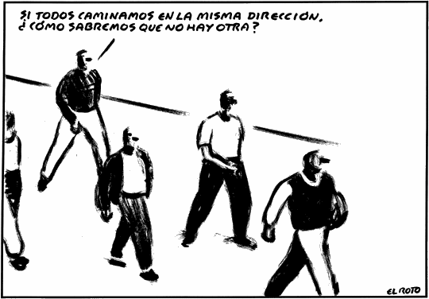
2) OPTIMITZANT RECURSOS MENTALS
2.4. El pensament lateral (Hemisferi dret)
PENSAMENT VERTICAL
CONVERGENT
Selectiu
PENSAMENT LATERAL
DIVERGENT
Creador
Crea les direccions
Sense constrictors
Necessita constrictors
Seqüencial
Fa salts
Analític
Provocador
Categories fixes
Categories no fixes
Segueix una direcció
Notes:
No són antagònics sino complementaris.
El replantegem en diferent ordre.
Pensament lateral/ divergent: Per enfocar problemàtiques, situacions i recerca
de sol·lucions
Pensament vertical/ convergent: Sel·lecció i el·laboració final de les sol·lucions
En el pensament vertical les categories, classificacions i etiquetes són fixes, en el pensament lateral no ho són
Ens hem de violentar, sortir de l’establert.
L’humor és lateral.

Slide 27
2) OPTIMITZANT RECURSOS MENTALS
Com usar el pensament lateral?
La majoria de tècniques es basen en 2 principis:
Principi de la bi-sociació: superposar 2 elements de coneixement generalment no associats.
Principi del desordre: vèncer la inèrcia de l’aprés. Deconstruir.
Notes:
BISOCIACIÓ: metàfores, sinèctica...
Principi del desordre: brainstorming. Teoria del caos: realitat com un tot on el canvi de qualsevol factor afecta a la globalitat.
L’atzar juga un paper molt important.

Slide 28
2) OPTIMITZANT RECURSOS MENTALS
e) TÈCNIQUES CREATIVITAT:
Abans d’usar les tècniques hem d’establir els objectius desitjats. Volem:
Obtenir fluïdesa:
Generació d’idees, no quedar-se amb una única resposta. Tècniques d’excitació. Ex: Brainstorming.
Ser flexible:
Tenir la capacitat d’acceptar nous i diferents punts de vista. Ex. Ús d’Analogies, o el judici
Ser original:
Trobar l’aplicació d’un concepte en un context diferent al qual pertany.
Obtenir elaboració:
Aprofundir l’anàlisi, per obtenir una visió més elaborada sobre el tema.
Notes:
La idea mai ve, s’ha de sortir a buscar-la.
FLUIDESA: brainstorming.
FLEXIBILITAT: . Ex. Ús d’Analogies, o el judici.
ORIGINAL
ELABORACIÓ: 6 sombreros i prospectiva.

Slide 29
2) OPTIMITZANT RECURSOS MENTALS
Tècniques per obtenir fluïdesa.
BRAINSTORMING: (Alex Osborn, 1963)
QUÈ ÉS?: tècnica grupal per 8-10 persones coneixedores del problema, dirigides per un moderador que incentiva el deliri, anul·la la crítica i adreça la sessió.
OBJETIU: quantitat màxima d’idees aportades. En una sessió posterior es filtren i poleixen. Cerca espontaneïtat, exaltació i extravagància
Aspectes relacionats amb la seva utilitat:
Permet la generació de gran quantitat d’idees.
Desbloqueja mentalment.
Notes:
Objectius
Descriure (hipotèticament) aquest nou tipus de consumidor
Detectar una nova línia de negoci per aquests nous “nòmades” que es traslladi i bellugui amb ells (descartar espaï físic fixe...).Podeu optar per “innovar” el concepte dels ja existents o quelcom totalment nou .Pensar en altres paràmetres que os donin “valor afegit”.
Plantejament del problema:
Context general d’aquesta generació:
no te un treball per tota la vida ni ben remunerat
ha de desenvolupar tasques allunyades o inferiors per las que s’ha format
vivenda compartida
el seu entorn familiar i social esta en constant canvi i moviment
concepte nòmada de vida (llocs de treball allunyats de les ciutats d’origen, desplaçaments constants per motius de feina /familiars...)
visió global del mon i xarxes socials
tot es belluga, res roman
Cicles vitals: adultescents/ natius digitals...
Valors/ Actitud: indignació vs conformisme
Nous models d’unitat familiar.
Què s’adapta a ell? Els canvis tecnològics, més flexibles. Telèfon mòbil, internet, portàtils, Tablets...

Slide 30
2) OPTIMITZANT RECURSOS MENTALS
Exemple de Brainstorming.
Brainstorming musical:
I don't understand why people are frightened of new ideas. I'm frightened of the old ones”. John Cage
Música: gran poder d’evocació, cohesió grupal, lligada a la imaginació, inconscient i al sistema límbic.
Enllaçar la idea que volem desenvolupar, amb les emocions i idees evocades per la música, generant nous conceptes.
Notes:
Tècnica d’excitació
Es processa al sistema de recompensa cerebral.
Generació d’idees, no quedar-se amb una única resposta. Tècniques d’excitació. Ex: Brainstorming.

Slide 31
2) OPTIMITZANT RECURSOS MENTALS
Com usar el pensament lateral?
Sinèctica (bi-sociació)
Ús d’analogies. Relaciona les lògiques de dos objectes, conceptes o situacions totalment diferents. (W. Gordon)
Analogies directes: comparar directament dos conceptes
Analogies personals: es descriu el problema en primera persona .
Analogies simbòliques: usar una imatge global diferent de la realitat, per descriure el problema.
Analogies fantàstiques: es trasllada el problema a un món ideal, o màgic.
Notes:
Sinèctica. usa analogies i metàfores per canviar el marc de referència en el qual es cerca la solució d’un problema.
Cerca tornar conegut l'estrany i tornar estrany el conegut.
Utilitat:
S’usa preferentment en grups entrenats, pel seu grau de dificultat.
Va bé per readaptar i canviar empreses i organitzacions.
Permet entendre quelcom que no coneixem mitjançant un altre que coneixem millor.

Slide 32
2.5. La ment analítica: Hemisferi esquerre.
Responsable de:
• Capacitat d'anàlisi i argumentació.
• Capacitat de raonament lògic.
Treballa mitjançant estratègies cognitives:
Trobar relacions i interseccions.
Organitza la informació. Elimina alternatives.
Visualització de les solucions.
Treball per translació.
Automatitza.
Superar bloquejos mentals.
Empatitza.
Etc.
Notes:
Hemisferi esquerre. Cervell racional
És la part que més usem del cervell:
Habilitats com: Habilitat per a discernir
Treballem mitjançant estratègies cognitives: formes de moure’s pel món que els facilita la feina.
Trobar relacions: Trobar interseccions.
Ordenar processos: organitzar la informació. Eliminar alternatives.
Automatitza. Hem d’evitar fixacions.
És molt lent. No tenir pressa
Treball per translació.
Visualització de les solucions.
Eliminar alternatives.
Superar bloquejos mentals
Empatitzar: Saber posar-se en la ment de l’altre.
Pensament lateral
Etc.

Slide 33
La ment analítica és lenta.
Respon el més ràpidament possible
Si avances el segon en quina posició quedes?
Si avances l’últim?
Per què els barbers de Blanes prefereixen tallar el cabell a 10 persones amb sobrepès, que a una prima?
Quants individus de cada espècie, va emportar-se Moisés a la seva arca?
Notes:
La ment intuïtiva funciona amb només 250 milisegonsi un excés de temps pot adulterar-la. La ment lògica, en canvi, no vol presses i perd molta eficàcia quan han d’anar amb presses. Si estem obligats a donar respostes ràpides, la qualitat de la ment racional decau en picat.
¿Por qué los barberos de Blanes prefieren cortar el pelo a diez gordos antes que a un flaco?

Slide 34
S’han d’evitar fixacions.
Un pare i un fill tenen un accident de circulació. Els dos sobreviuen, però el fill queda molt malmès.
Van a l’hospital més proper i els metges veuen que només el podrà salvar una gran eminència de la medicina, que treballa a un altre hospital.
Truquen a l’eminència i li expliquen la situació. La seva resposta és que ja coneix la situació, ja que el noi és el seu fill.
Com pot ser això?
Notes:
Fixació funcional. Home = metge

Slide 35
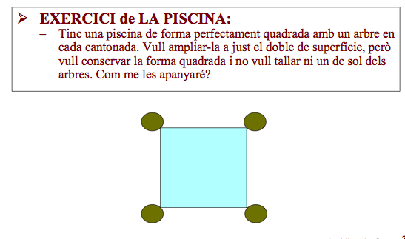
Superar bloquejos mentals.
Notes:
Tot això, és perquè automatitzem formes de pensar.
Superar bloquejos.

Slide 36
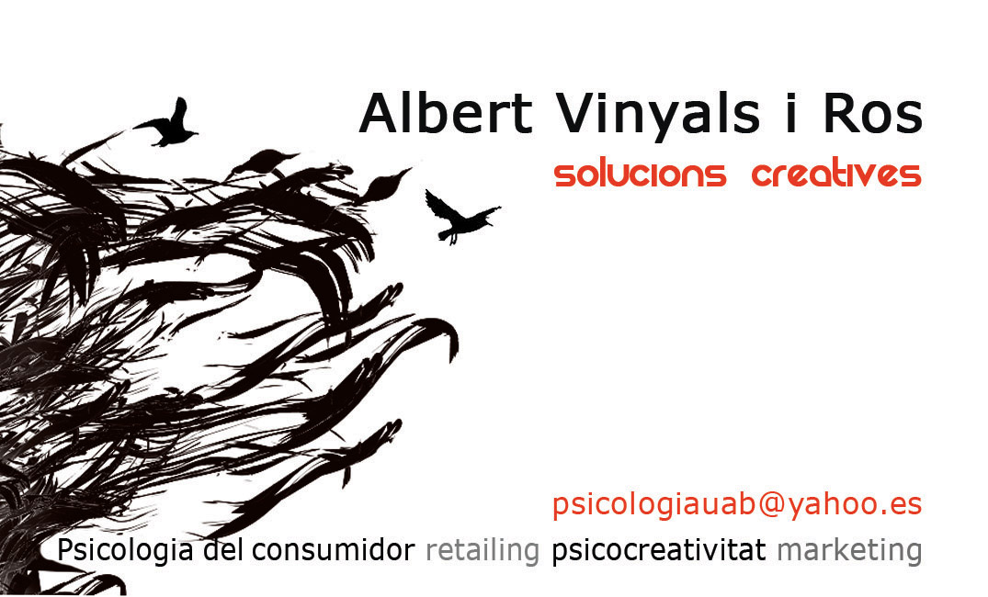
GRÀCIES
Albert.vinyals@uab.cat
Psicologiadelconsumo.wordpress.com
www.albertvinyals.wordpress.com
www.Linkedin.com/albertvinyalsros

